Slide 1
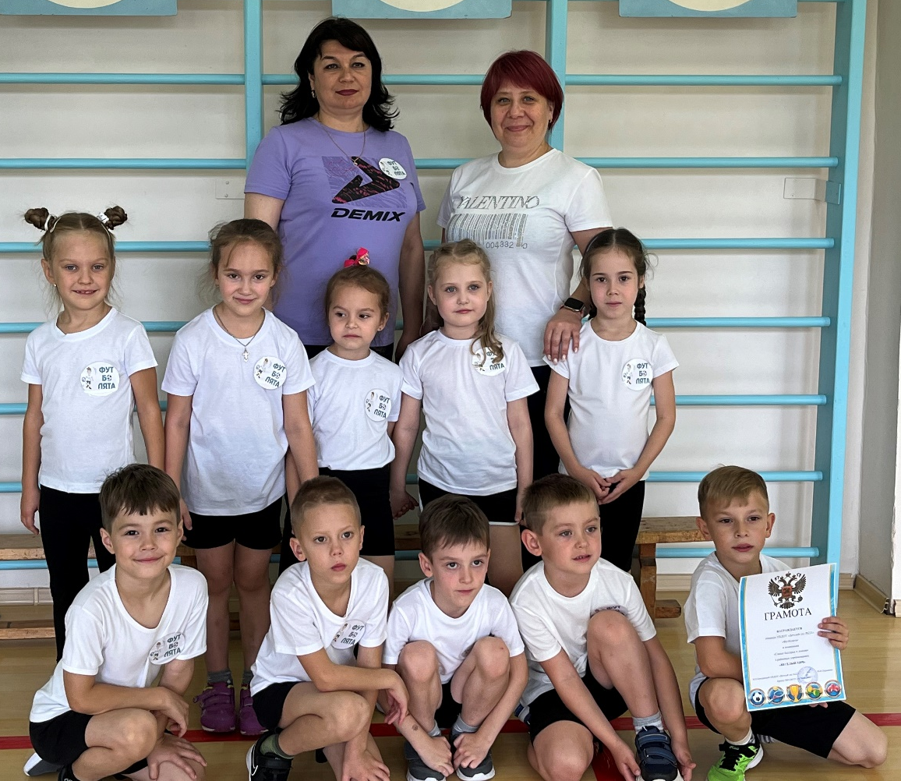
Спортивное соревнование «Веселый мяч»

Slide 2
Цель:
пропаганда здорового образа жизни.
Задачи:
Формировать умения и навыки действовать в коллективе сверстников;
Развивать двигательную активность детей;
Воспитывать чувства товарищества, взаимовыручки, дисциплинированности.

Slide 3
Участники:
3 команды дети подготовительных к школе групп:
МБДОУ №231,
МБДОУ №218,
МБДОУ №223.

Slide 4
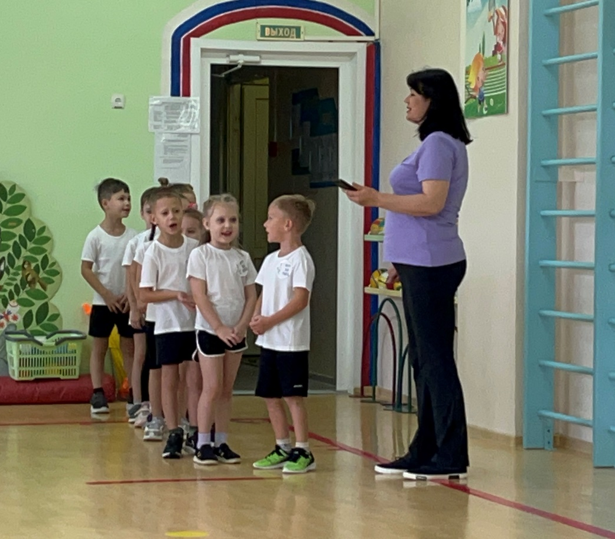
Команда футболята
Девиз команды:
Команда наша всех сильней.
Всех проворней и мощней.
На пути не попадайся,
Сразу лучше нам сдавайся

Slide 5
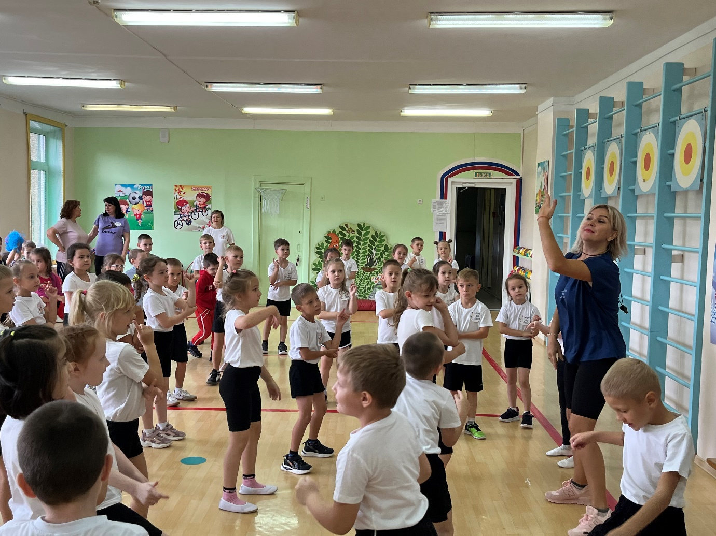
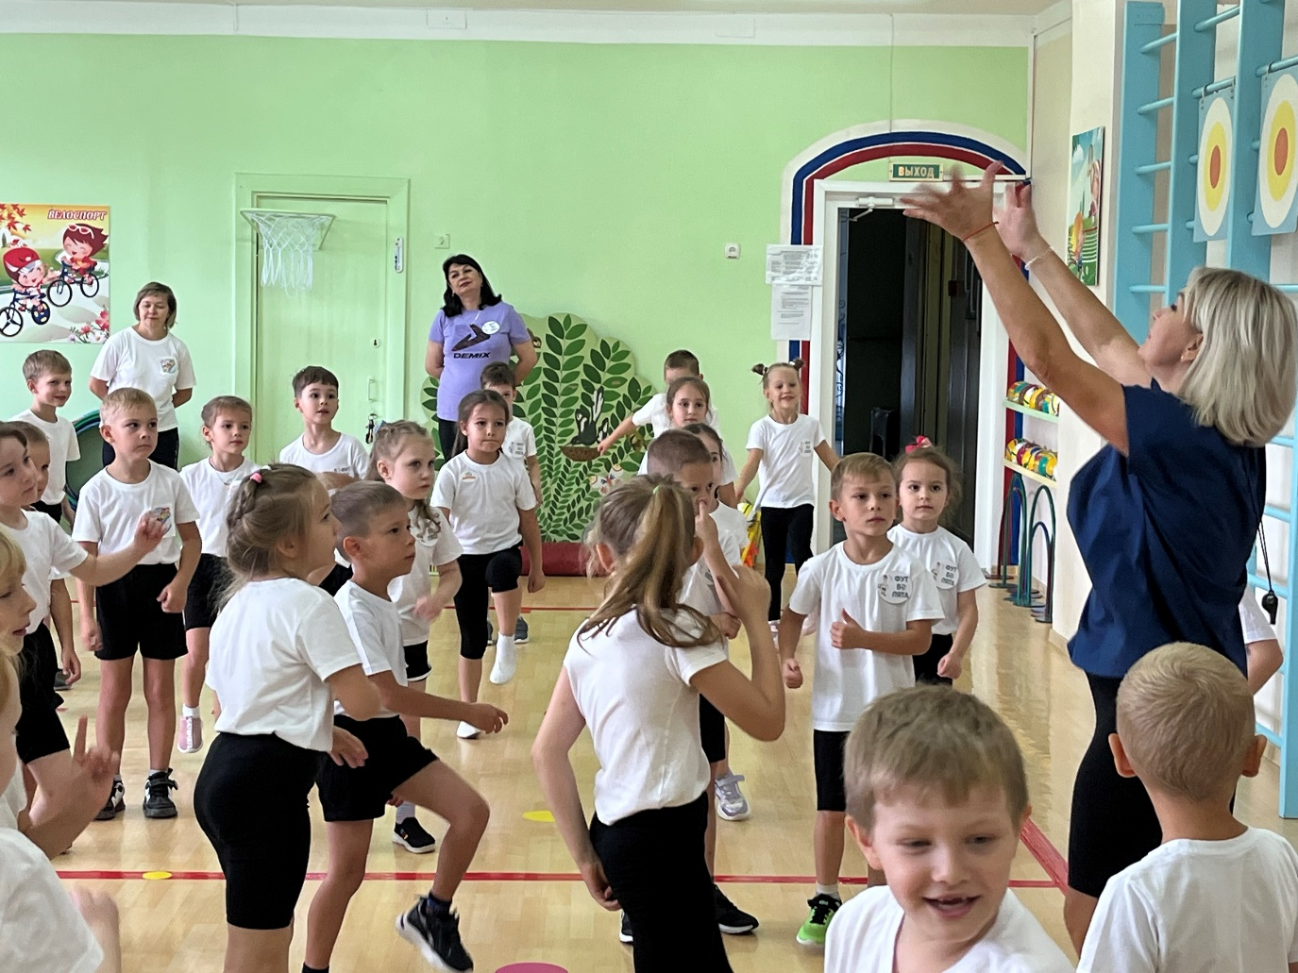
Музыкальная разминка

Slide 6
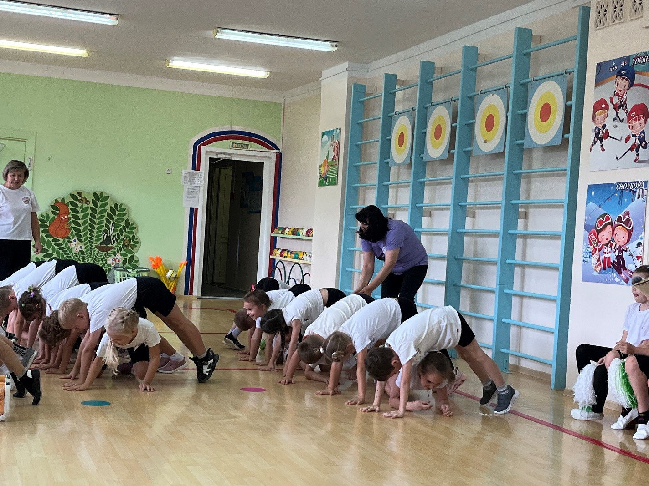
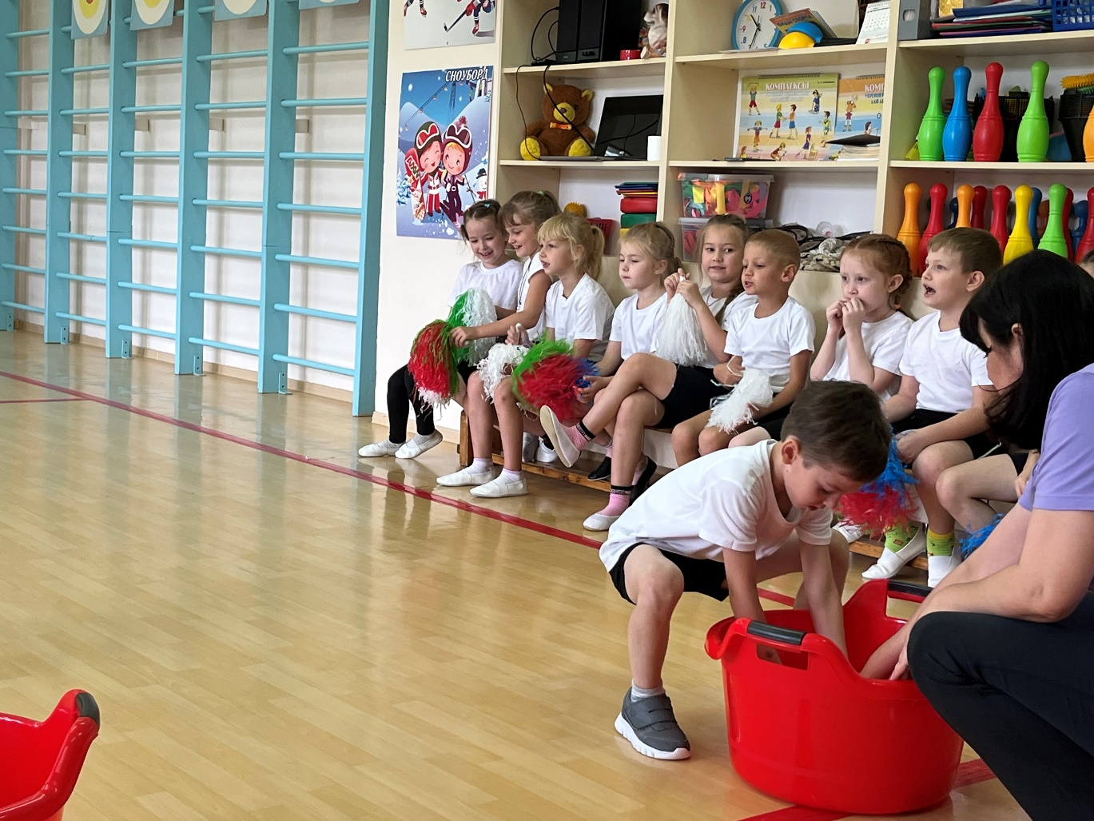
Эстафета «Тоннель»
Эстафета «Порядковый номер»

Slide 7
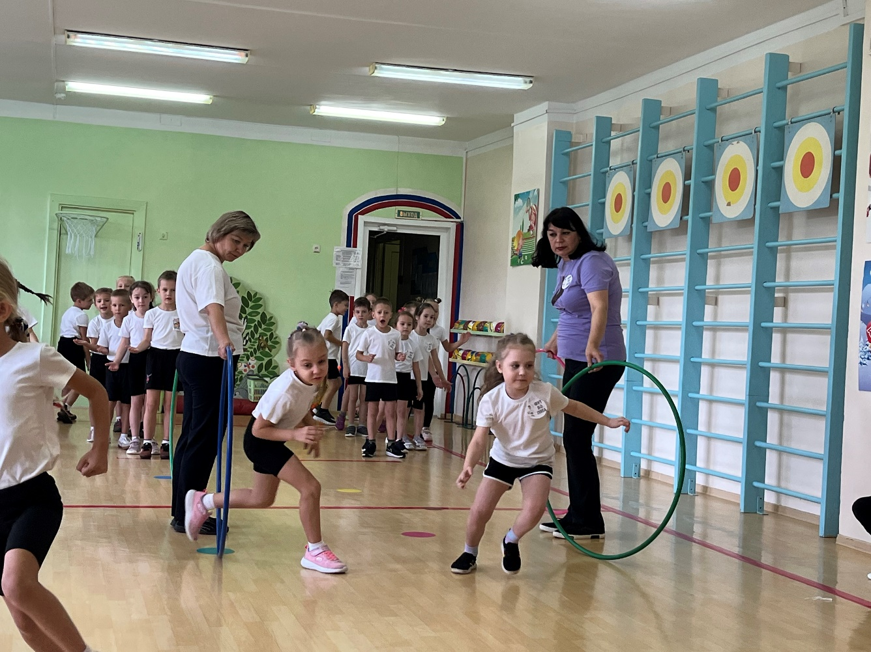
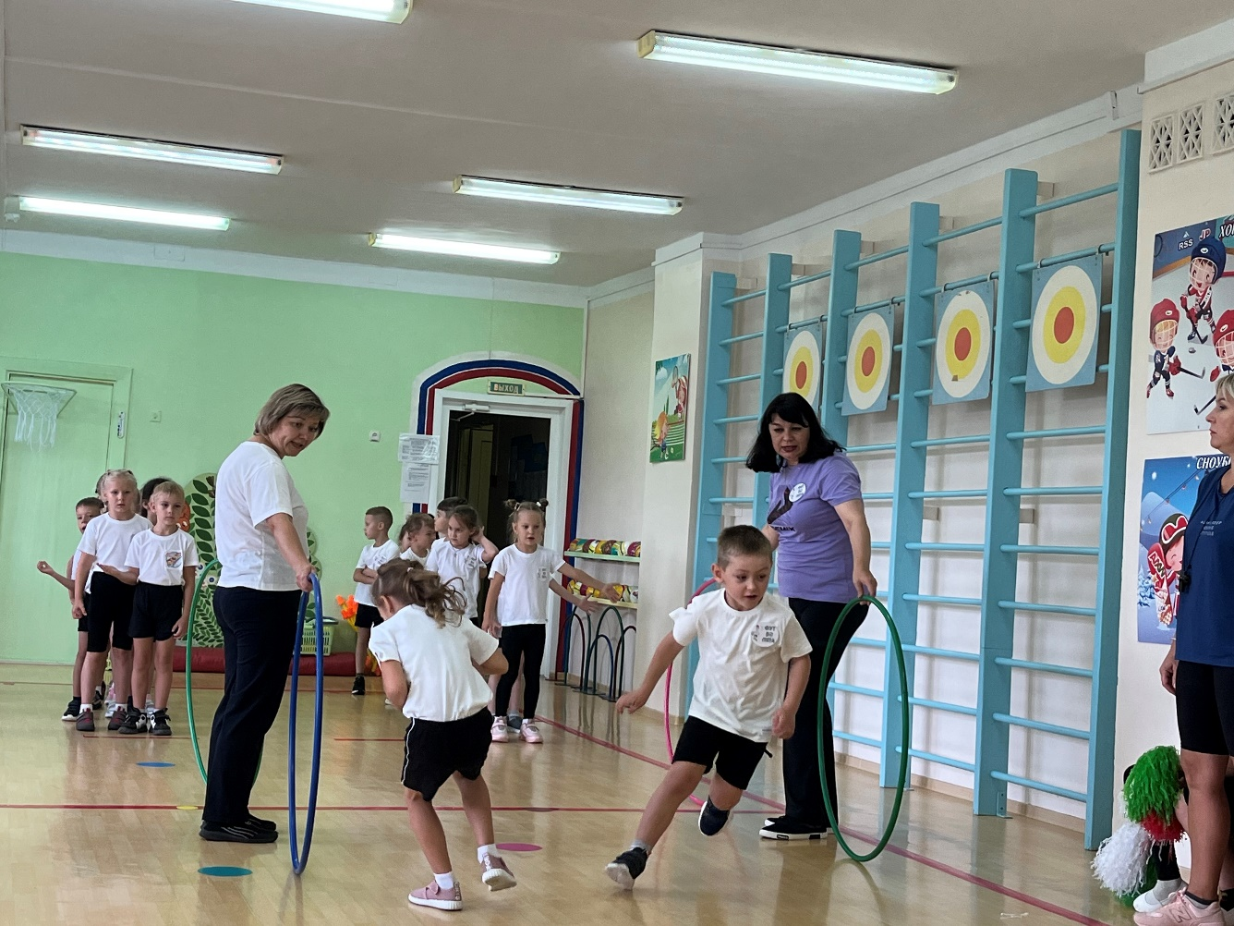
Эстафета «Бег змейкой между обручей»

Slide 8
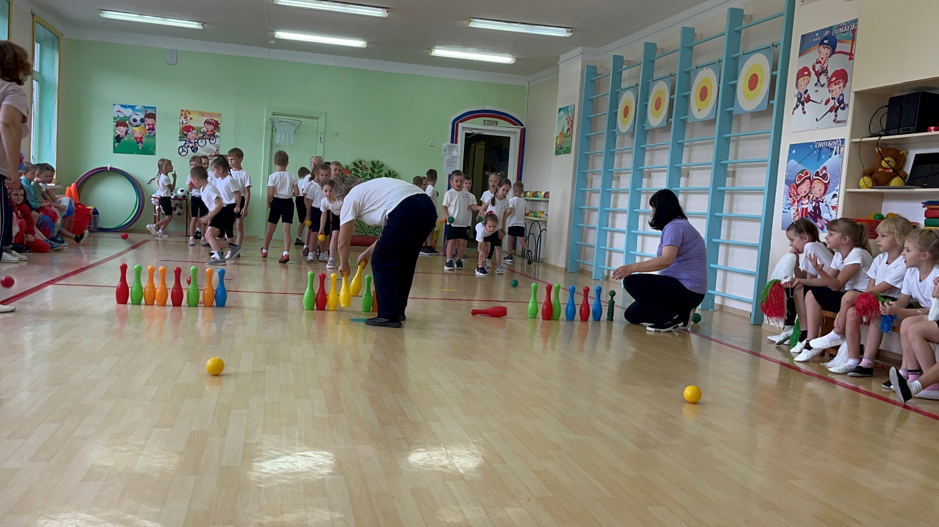
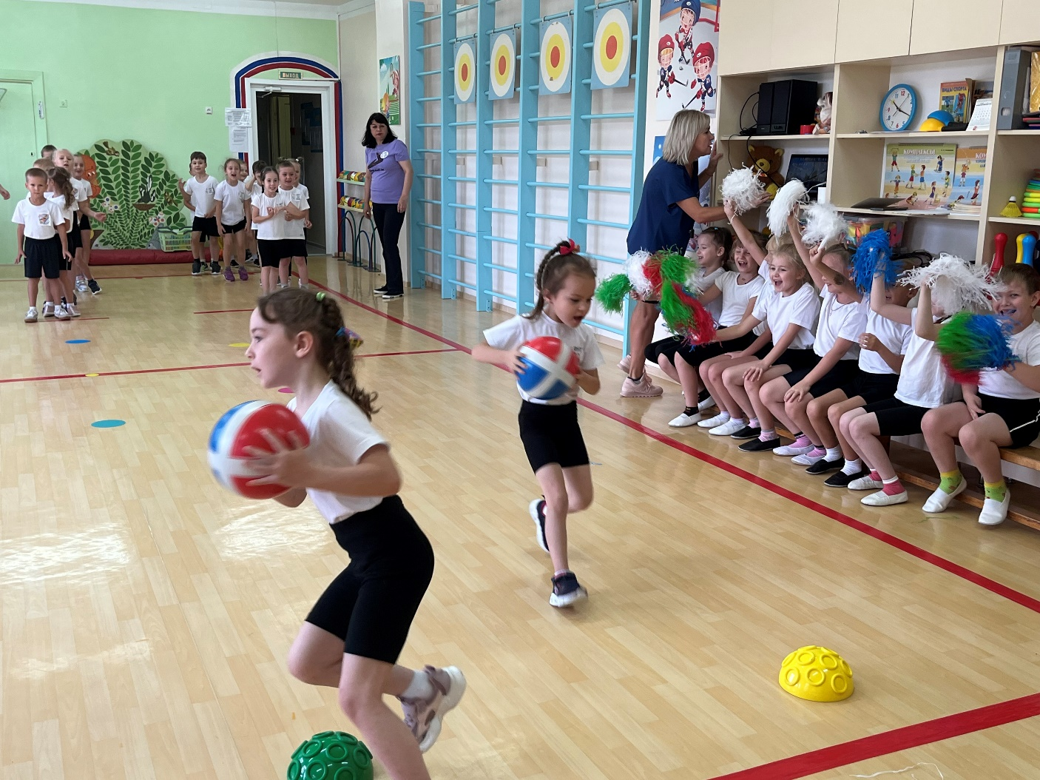
Эстафета «Кегельбан»
Эстафета «Мяч водящему»

Slide 9
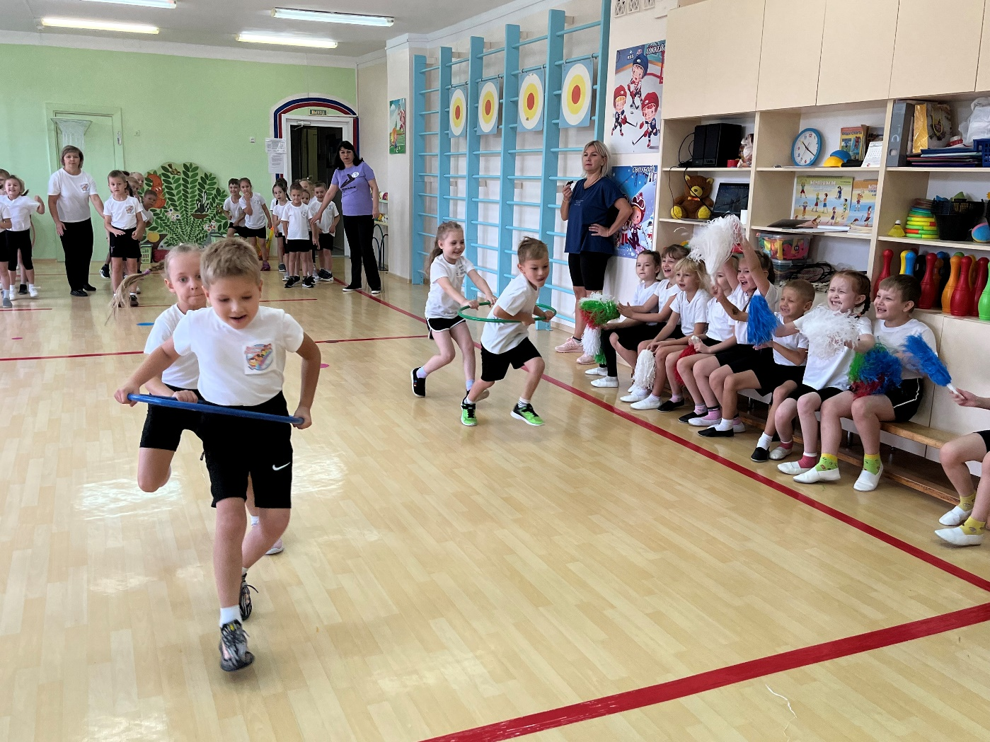
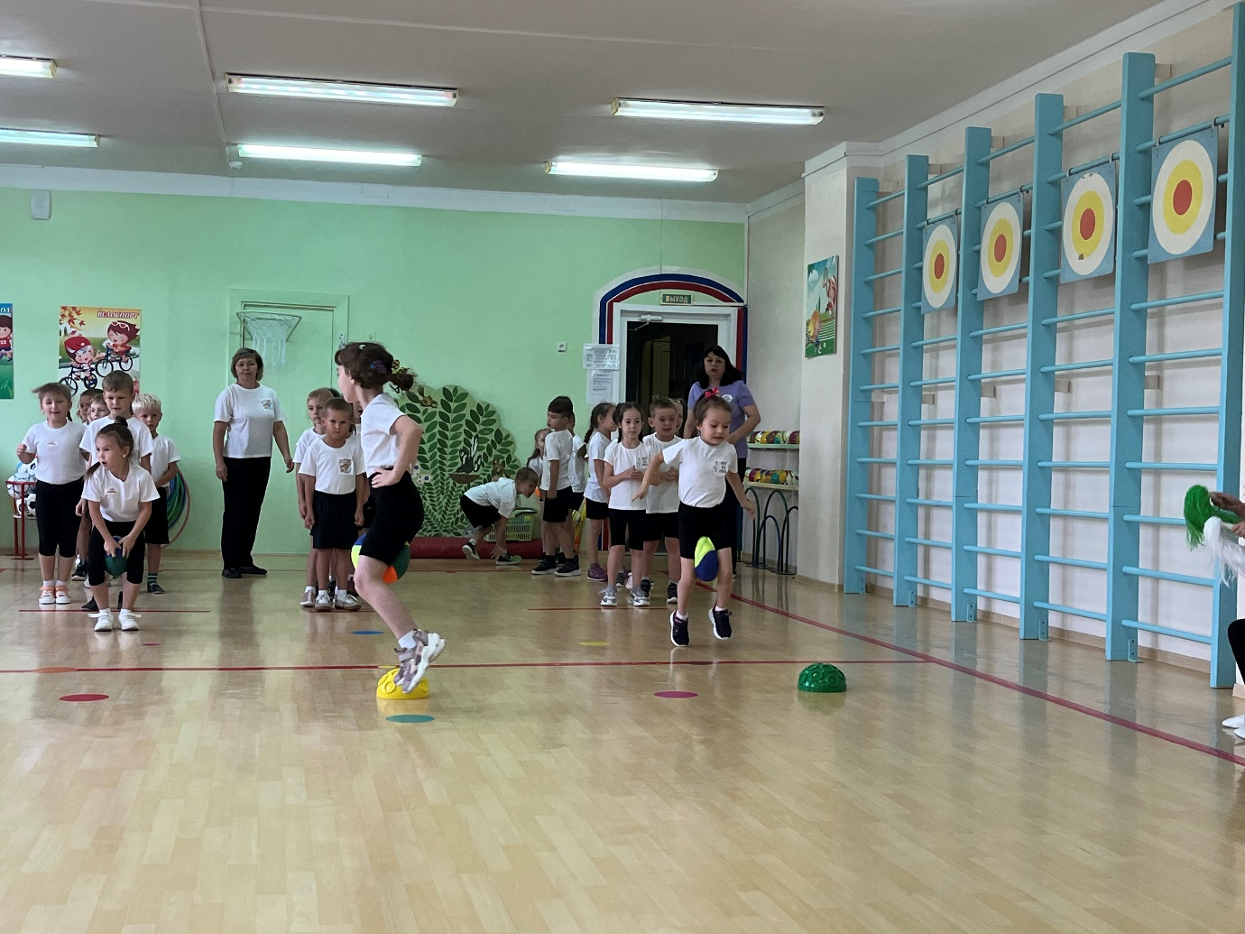
Эстафета «Бег с обручами»
Эстафета «Пингвин»

Slide 10
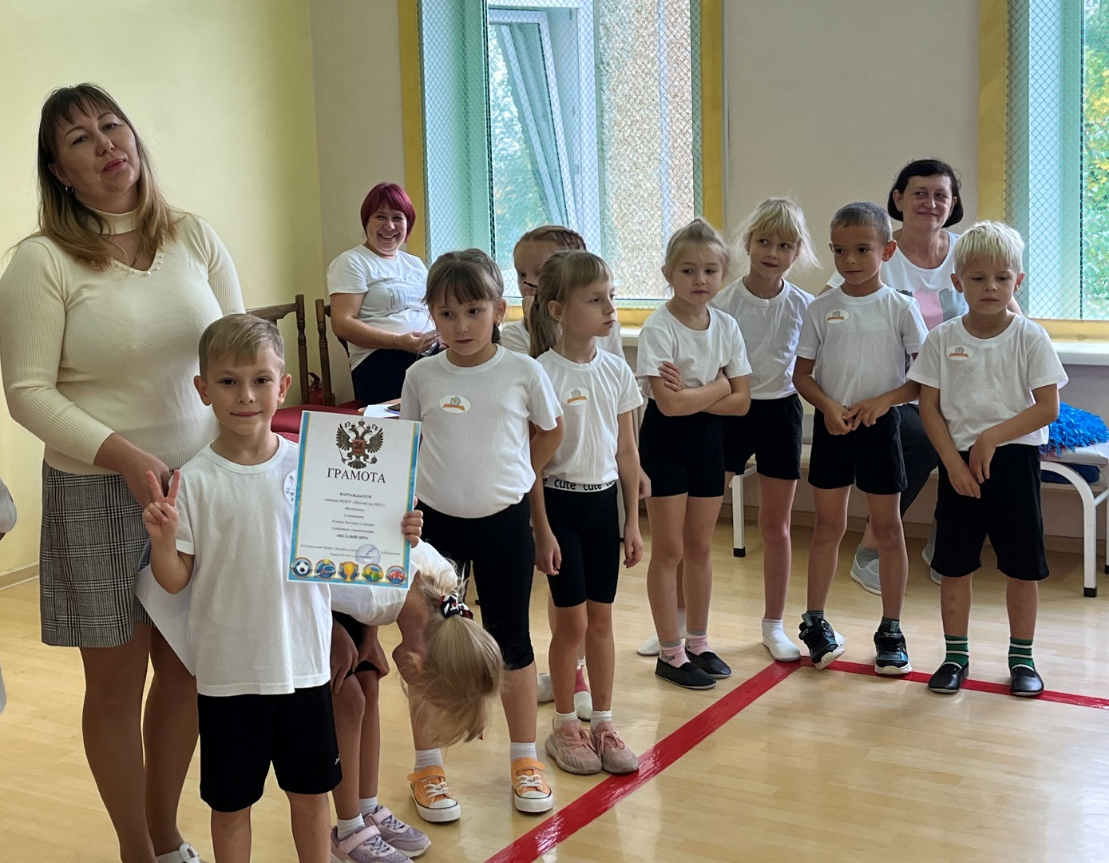
Награждение

Slide 12
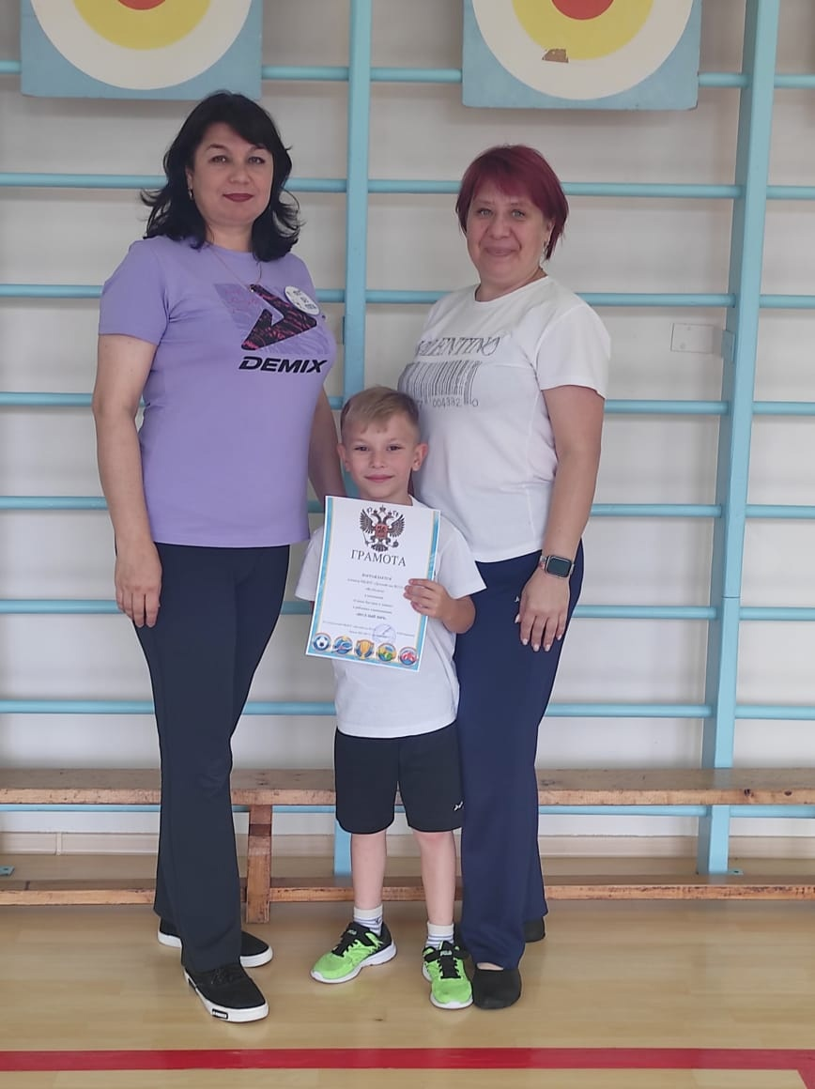
Спасибо за внимание!

